Slide 1
矩阵和数组
运算与操作

Slide 2
大纲
变形（reshape）
移位与排序（shift and sort）
基本运算：
  算术运算
  点运算
  关系运算
  逻辑运算
基于列操作的函数行为
矩阵分析（Matrix Analysis）
矩阵分解（Matrix Decomposition）

Slide 3
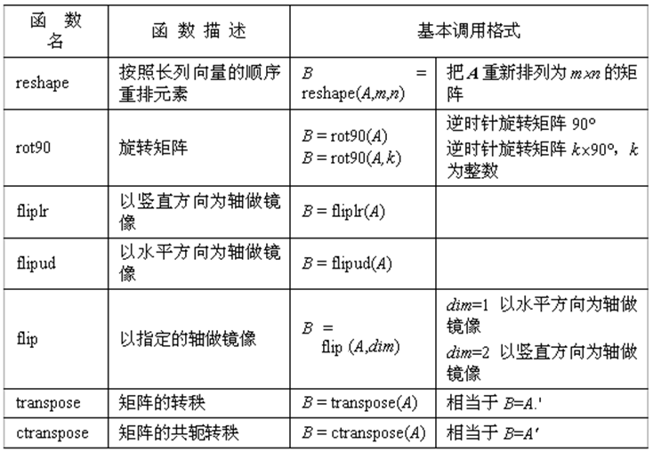
一、矩阵变形

Slide 4
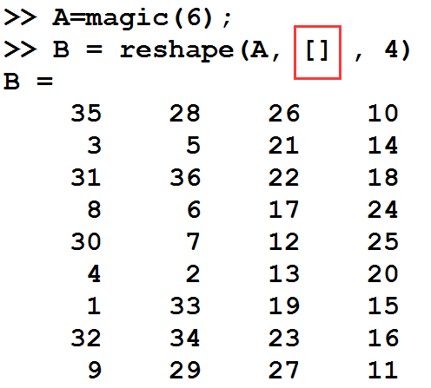
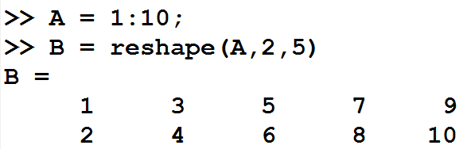
让reshape函数内部自动计算所需的行数
将向量转换成矩阵
（按列排放）

Slide 5
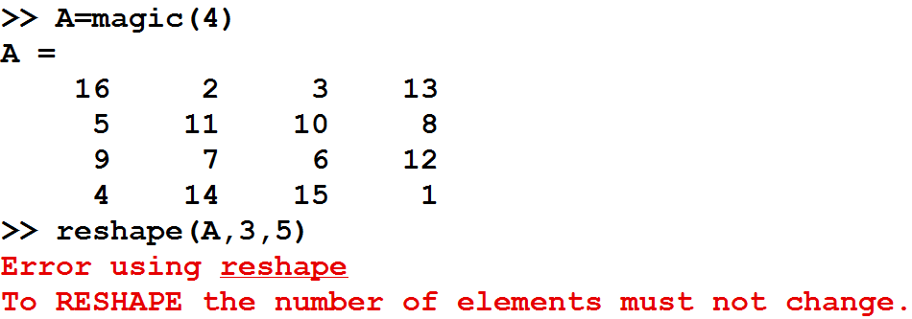
Reshape要求变形前后的元素总数目保持不变

Slide 6
>> A=[1:3;4:6;7:9]
A =
1 2 3
4 5 6
7 8 9
>> rot90(A)
ans =
3 6 9
2 5 8
1 4 7
>> fliplr(A)
ans =
3 2 1
6 5 4
9 8 7
>> flipud(A)
ans =
7 8 9
4 5 6
1 2 3
>> transpose(A)
ans =
1 4 7
2 5 8
3 6 9
逆时针旋转90度
左右镜像
上下镜像
转置

Slide 7
二、移位与排序（shift and sort）
Function | Description
circshift | Circularly shift matrix contents.
sort | Sort array elements in ascending or descending order.
sortrows | Sort rows in ascending order.
issorted | Determine if matrix elements are in sorted order.

Slide 8
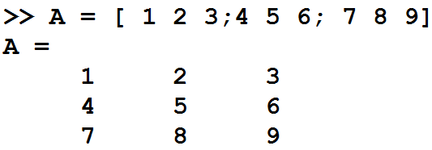
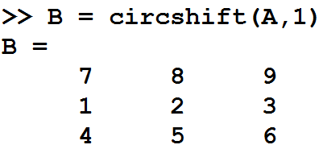
2.1循环移位
Y = circshift(X,K)
Y = circshift(X,K,DIM)
Y = circshift(X,V)

Slide 9
2.2 排序： sort函数和sortrows函数
>> A = [9 0 -7 5 3 8 -10 4 2];
>> B = sort(A)
B =
-10 -7 0 2 3 4 5 8 9
>> B = sort(A,'descend') %降序
B =
9 8 5 4 3 2 0 -7 -10
>> B = sort(A, 'ascend' ) %升序
B =
-10 -7 0 2 3 4 5 8 9

Slide 10
>> A = [9 0 -7 5 3 8 -10 4 2]
A =
9 0 -7 5 3 8 -10 4 2
1 2 3 4 5 6 7 8 9
>> [B,I] = sort(A)
B =
-10 -7 0 2 3 4 5 8 9
I =
7 3 2 9 5 8 4 6 1

Slide 11
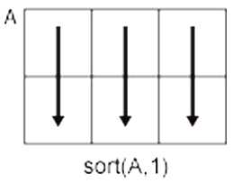
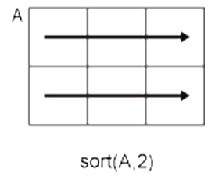
对矩阵进行排序
按列排序
sort(A,1)等价于sort(A)
按行排序

Slide 12
>> B=sort(A)
B =
4 18 4 4 19
66 40 5 32 39
68 66 10 70 44
85 75 28 83 77
94 76 71 96 80
>> B = sort(A,'descend')
B =
94 76 71 96 80
85 75 28 83 77
68 66 10 70 44
66 40 5 32 39
4 18 4 4 19
1到100之间的5行5列随机整数
>> A=randi(100,5,5)
A =
66 76 71 83 44
4 75 4 70 39
85 40 28 32 77
94 66 5 96 80
68 18 10 4 19
按列升序排序
按列降序排序
>> B = sort(A,2)
B =
44 66 71 76 83
4 4 39 70 75
28 32 40 77 85
5 66 80 94 96
4 10 18 19 68
>> B = sort(A,2,'descend')
B =
83 76 71 66 44
75 70 39 4 4
85 77 40 32 28
96 94 80 66 5
68 19 18 10 4
按行升序排序
按行降序排序

Slide 13
sortrows
sort的功能是把矩阵的所有列或行进行独立排列，排列过后，若是把每一行进行排列，这样每一列都很有可能改变。如果只是想把它按照某一列的数值排列，而原来的行向量保持不变，则需要用sortrows这个函数。
sortrows可以把一个矩阵按照某一列中数值的大小顺序把每一行进行排序，各行中的元素顺序不变。
函数调用语法：
B = sortrows(A)
B = sortrows(A,column)

Slide 14
>> A=randi(100,4)
A =
55 36 24 42
15 52 13 5
86 41 19 91
63 8 24 95
>> B=sort(A)
B =
15 8 13 5
55 36 19 42
63 41 24 91
86 52 24 95
按每一列升序独立排序
>> C=sortrows(A)
C =
15 52 13 5
55 36 24 42
63 8 24 95
86 41 19 91
>> D=sortrows(A,2)
D =
63 8 24 95
55 36 24 42
86 41 19 91
15 52 13 5
>> E=sortrows(A,-2)
E =
15 52 13 5
86 41 19 91
55 36 24 42
63 8 24 95
按第1列升序整体排序
按第2列升序整体排序
按第2列降序整体排序

Slide 15
>> B = sortrows(A,[1 7])
B =
76 79 91 0 19 41 1
76 44 40 35 60 93 67
76 61 93 81 27 46 83
95 82 17 5 19 44 20
95 1 73 89 20 74 52
95 45 92 41 13 1 84
>> A = floor(gallery('uniformdata',[6 7],0)*100);
>> A(1:3,1) = 95; A(4:6,1) = 76
A =
95 45 92 41 13 1 84
95 1 73 89 20 74 52
95 82 17 5 19 44 20
76 44 40 35 60 93 67
76 61 93 81 27 46 83
76 79 91 0 19 41 1
>> C = sortrows(A,[1 -7])
C =
76 61 93 81 27 46 83
76 44 40 35 60 93 67
76 79 91 0 19 41 1
95 45 92 41 13 1 84
95 1 73 89 20 74 52
95 82 17 5 19 44 20
基于多列排序：
前面一列若有相等的数值，
后面一列继续按照数值大小排序

Slide 16
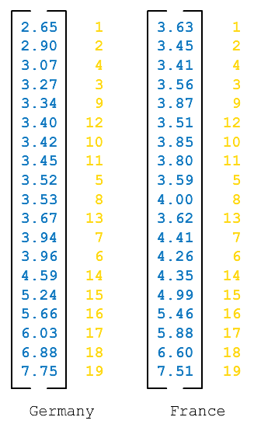
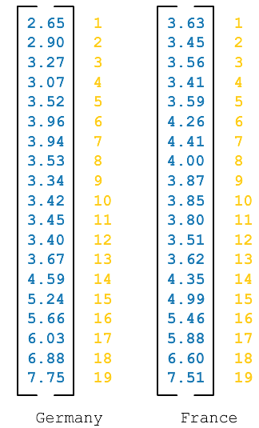
问题：
两列个数相同的数据（列向量）：Germany、France，实现以Germany为主键排序，即：
France数据跟随Germany的排序顺序进行排序。
方法1
>> [Germany,GIndex]=sort(Germany)
>> France = France(GIndex)
方法2
>> A = [Germany, France]
>> A=sortrows(A)
>> Germany = A(:,1)
>> France = A(:,2)

Slide 17
issorted函数
2种方式：
TF = issorted(A)
TF = issorted(A, 'rows')
第1种方式中A只能是向量；
如果A是矩阵，必须用第二种方式
>> A = magic(5);
>> issorted(A, 'rows')
ans =
0
>> B = sortrows(A);
>> issorted(B)
Error using issorted
Input must be a vector or 'rows' must be specified.
>> issorted(B,'rows')
ans =
1
>> A=1:5;
>> issorted(A)
ans =
1
>> B=5:1;
>> issorted(B)
ans =
1

Slide 18
三、基本运算
3.1 算术运算
3.2 点运算
3.3 关系运算
3.4 逻辑运算

Slide 19
3.1 基本算术运算
        ＋ (加)
        － (减)
        * (乘)
        / (右除)
        \ (左除)
        ^ (乘方)

Slide 20
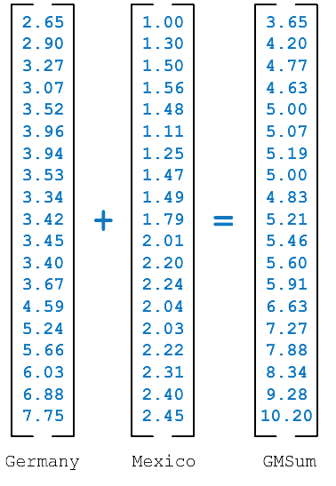
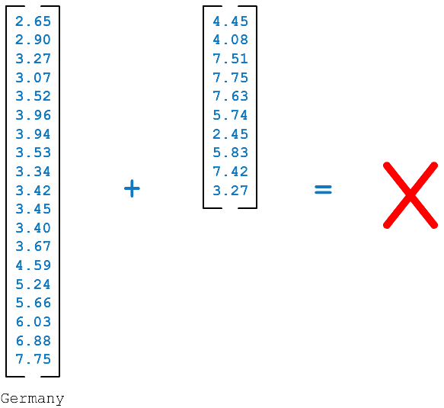
维数要相同

Slide 21
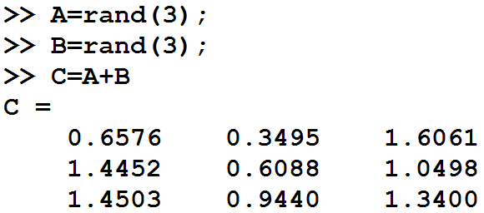
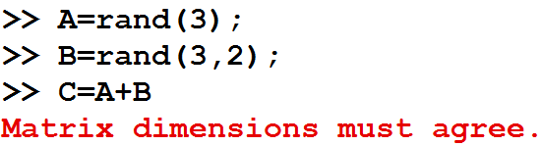
矩阵A和B矩阵的维数须相同

Slide 22
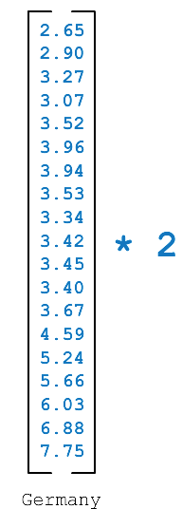
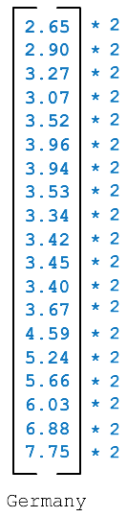
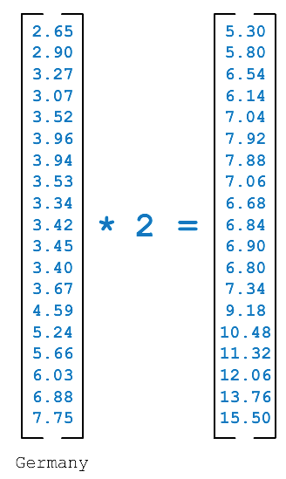
与标量直接进行运算

Slide 23
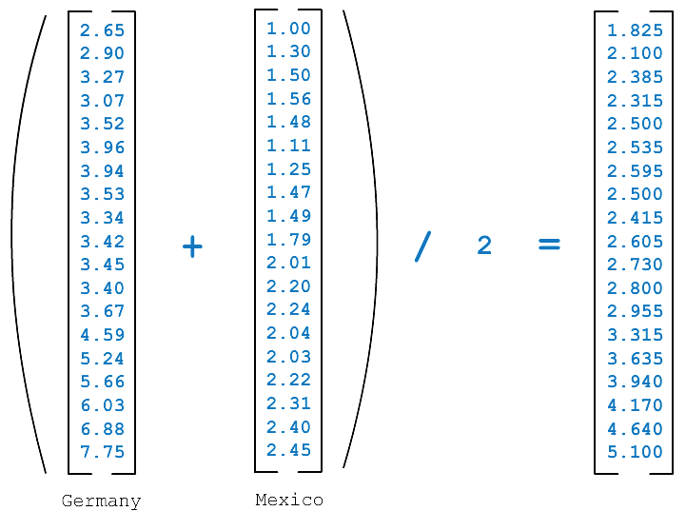

Slide 24
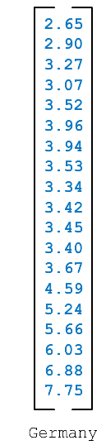
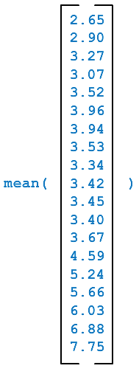
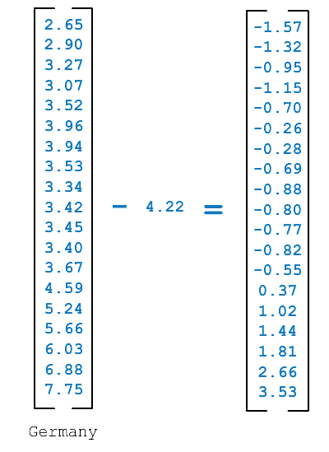

例子：求数据的偏差
>> delt = Germany - mean(Germany)

Slide 25
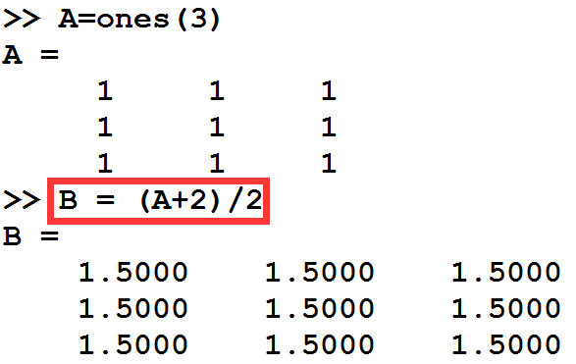
矩阵与标量进行运算

Slide 26

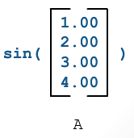
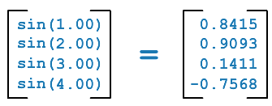

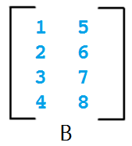
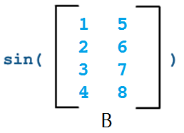
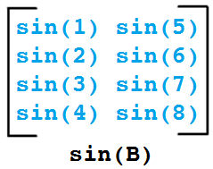
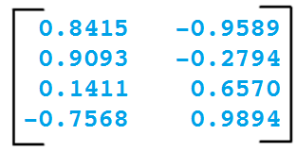
函数的向量化运算特性（vectorized）

Slide 27
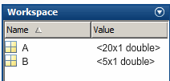
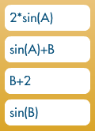
分别判断下面的操作的正确性
✔
✘
✔
✔

Slide 28

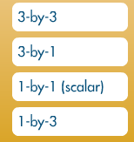

运行下面的命令后，X变量的大小是？
✔

Slide 29
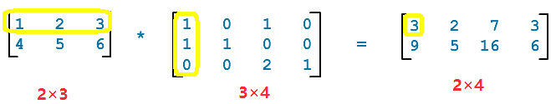
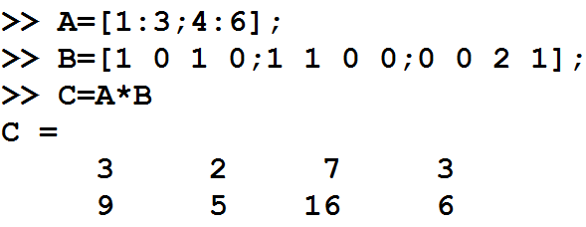
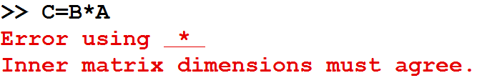
矩阵乘法：A*B
注意：
（1）A*B ≠ B*A
（2） A*B要求维数要符号矩阵相乘的法则：A矩阵的列数必须等于B矩阵的行数

Slide 30
矩阵除法
在MATLAB中，有两种矩阵除法运算：
  \（左除）→ 分母\分子（分母在左边）
  /（右除）→ 分子/分母（分母在右边）
对于含有标量的运算，两种除法运算的结果相同，如3/4和4\3有相同的值，都等于0.75。又如：若a=[10.5,25]，则a/5=5\a=[2.1 5]
如果A矩阵是非奇异方阵（nonsingular square matrix，可就是说矩阵可逆Invertible），则A\b和b/A可以进行运算
A\b等效于A⁻¹*b(计算结果相同，但是计算速度不同，前者比后者快)
b/A等效于b*A⁻¹ (计算结果相同，但是计算速度不同，前者比后者快)
对于矩阵运算，一般A\b≠b/A。

Slide 31
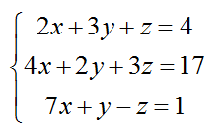



解方程组
$$\begin{matrix}2 & 3 & 1 \\ 4 & 2 & 3 \\ 7 & 1 & −1\end{matrix}$$
$$\begin{matrix}x \\ y \\ z\end{matrix}$$
$$\begin{matrix}4 \\ 17 \\ 1\end{matrix}$$
A*x = b
=
*
A
x
b
>> x1,x2
x1 =
1.0000
-1.0000
5.0000
x2 =
1.0000
-1.0000
5.0000
>> tic; x1=inv(A)*b; toc
Elapsed time is 0.001141 seconds.
>> tic; x2=A\b; toc
Elapsed time is 0.000854 seconds.
>> A = [2 3 1; 4 2 3; 7 1 -1];
>> b=[4 17 1]';%注意：b是列向量
(1) x = A⁻¹*b
(2) x = A \ b

Slide 32
解方程组的2种方式：
A*x = b（b是列向量） → x = A \ b（左除），结果x是列向量
x*A = b（A需要转置构建，b是行向量） → x = b / A （右除），结果x是行向量
可以如下记忆：
1、系数矩阵A做分母；
2、左除“\”的分母在左边；
3、右除“/”的分母在右边
解法1
>> A1 = [2 3 1; 4 2 3; 7 1 -1];
>> b1=[4 17 1]';
>> x2 = A1 \ b1
解法2
>> A2=[2 4 7; 3 2 1; 1 3 -1];
>> b2=[4 17 1];
>> x2 = b2 / A2

Slide 33
矩阵的乘方（Matrix power）： a^p
a是基数（Base）
p是幂指数（ Exponent ）
在a^p 中，a, p不可都是矩阵，必须一个是标量，一个是方阵（行数列数相等， square matrix ）
 | 标量 | 方阵
标量 | 标量^标量 | 标量^方阵
方阵 | 方阵^标量 | 方阵^ 方阵
Exponent
Base

Slide 34
（1）标量^标量
>> 2^0.5
ans =
1.4142
>> 0.5^2
ans =
0.2500

Slide 35
（2）方阵^标量（a^p）
若p是大于1 的正整数，为a自乘p次；
若p为0，为单位方阵
若p是小于-1的负整数，为a的逆矩阵的p次幂
如p是浮点数时，a^p=V*D^p/V；其中D为矩阵a的特征值矩阵（ eigenvalues ），V为矩阵a的特征向量阵（ eigenvectors ）；可用eig函数求出D和V， [V,D]=eig(a)
>> a=[1 2;3 4];
>> x=a^2
x =
7 10
15 22
>> a*a
ans =
7 10
15 22
>> a=[1 2;3 4];
>> y=a^-2
y =
5.5000 -2.5000
-3.7500 1.7500
>> a_1=inv(a);a_1*a_1
ans =
5.5000 -2.5000
-3.7500 1.7500

Slide 36
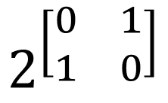
（3）标量^方阵
当p 是方阵而a是标量时，
a^p=V*a^D/V,其中[V,D]=eig(p)
>> p = [0 1; 1 0];
>> x = 2^p
x =
1.2500 0.7500
0.7500 1.2500
$$2^{\left[\begin{matrix}0 & 1 \\ 1 & 0\end{matrix}\right]}$$
数学意义是什么？

Slide 37
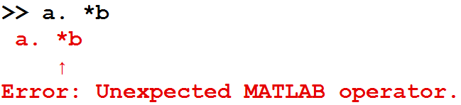
3.2 点运算
        .* (点乘)
        ./ (点除)
        .^ (点乘方)
1、元素和元素之间的一对一进行操作运算（element-wise）
2、都要求左右两边的操作数大小要一致
3、在书写上，它们中间不能有空格

Slide 38
>> A = [1 0 3; 5 3 8; 2 4 6]
A =
1 0 3
5 3 8
2 4 6
>> B = [2 3 7; 9 1 5; 8 8 3]
B =
2 3 7
9 1 5
8 8 3
>> C = A.*B
C =
2 0 21
45 3 40
16 32 18
>> A = [1 0 3];
>> B = [2 3 7];
>> C = A.*B
C =
2 0 21

Slide 39
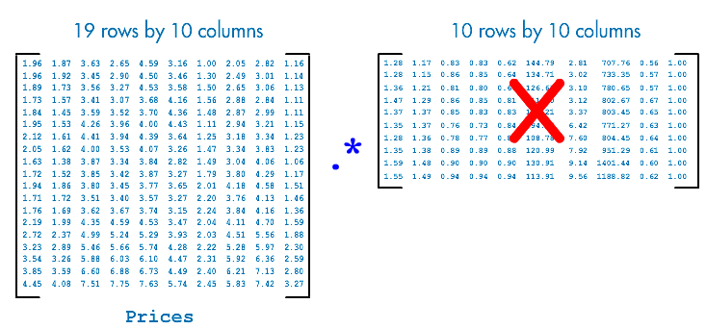

Slide 40
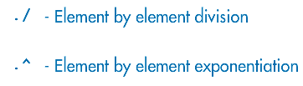

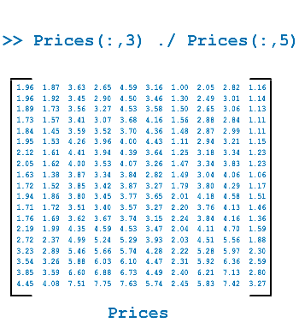
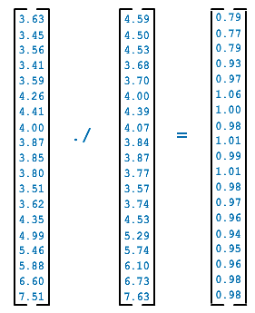

Slide 41
>> A = [2 4 6 8; 3 5 7 9];
>> B = 10*ones(2,4);
>> x = A./B
x =
0.2000 0.4000 0.6000 0.8000
0.3000 0.5000 0.7000 0.9000

Slide 42
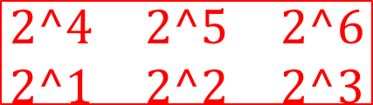
>> y=[1 2 3]; x=[4 5 6];
>> x.^y
ans =
4 25 216
>> 2.^y
ans =
2 4 8
[4^1 5^2 6^3]
[2^1 2^2 2^3]
>> y.^2
ans =
1 4 9
>> 2.^[x;y]
ans =
16 32 64
2 4 8
$$\begin{matrix}2^4 & 2^5 & 2^6 \\ 2^1 & 2^2 & 2^3\end{matrix}$$
[1^2 2^2 3^2]

Slide 43
问题：
A*B == A.*B ?
A/B == A./B ?
A^B == A.^B ?
A*B ≠ A.*B ?
A/B ≠ A./B ?
A^B ≠ A.^B ?

Slide 44
练习：计算表达式的值：
其中t的值分别取0,1,2,3
e^{x} → 函数exp(x)
>> format long
>> t = 0:3;（可以有数据批量处理）
>> y=sqrt(3)/2 * exp(-4*t) .* sin(4*sqrt(3*t) + pi/3)
y =
0.750000000000000 0.015745029914651 -0.000287238778609 0.000002461049390
>> y=sqrt(3)/2 .* exp(-4.*t) .* sin(4.*sqrt(3.*t) + pi/3)
标*方 方*方

Slide 45
3.3 关系运算
MATLAB提供了6种关系运算符：
        < (小于)
        <= (小于或等于)
        > (大于)
        >= (大于或等于)
        == (等于)
        ～= (不等于)
logical 1 (true)
logical 0 (false)

Slide 46
>> A = [1 12 18 7 9 11 2 15];
>> A>10
ans =
0 1 1 0 0 1 0 1
问题：
1、以下命令叫 索引？
2、结果是？
>> A(A > 10)
向量与标量比较
逻辑
>> B=1:numel(A)
B =
1 2 3 4 5 6 7 8
>> A>B
ans =
0 1 1 1 1 1 0 1
ans =
12 18 11 15
向量与向量比较

Slide 47
X=-100:3:876;你希望知道X中大于0的元素的个数，如何写代码？
方法① >> numel( X(X>0) )
方法② >> numel( find( X>0 ) )
find函数：返回满足特定条件的数组元素的线性索引号

Slide 48
find函数
>> A=magic(4)
A =
16 2 3 13
5 11 10 8
9 7 6 12
4 14 15 1
>> k=find( isprime(A) )
k =
2
5
6
7
9
13

Slide 49
找出A矩阵中前5个小于10的元素
>> A=magic(4)
A =
16 2 3 13
5 11 10 8
9 7 6 12
4 14 15 1
方法1：
>> B=A(A<10); %A中所有小于10的元素
>> C=B(1:5) %前5个小于10的元素
如何合并这两个语句：
C =
5
9
4
2
7
方法2：
>> B=A( find(A<10,5) )
B =
5
9
4
2
7
前5个的意思

Slide 50
找出A矩阵中后5个小于10的元素
>> A=magic(4)
A =
16 2 3 13
5 11 10 8
9 7 6 12
4 14 15 1
方法1：
>> B=A(A<10); %A中所有小于10的元素
>> C=B(end-4:end) %后5个小于10的元素
C =
7
3
6
8
1
方法2：
>> B=A(find(A<10,5,'last'))
B =
7
3
6
8
1
后5个的意思

Slide 51
3.4 逻辑运算
MATLAB提供了3种逻辑运算符：
        & (与) and
        | (或) or
        ～ (非) not
        (异或） xor
逻辑运算的运算法则：非零元素为真，用1表示，零元素为假，用0表示。
设参与逻辑运算的是两个标量a和b，那么：
a&b a,b都为非零时，运算结果为1，否则为0。
a|b a,b中只要有一个非零，运算结果为1。
～a 当a是零时，运算结果为1；当a非零时，运算结果为0。
xor(a,b) 当a和b有1个零，一个非零时，运算结果为1；否则，为零。

Slide 52
四、MATLAB内部函数行为
1、逐个元素计算（element-wise）
2、按列计算（column-wise）

Slide 53
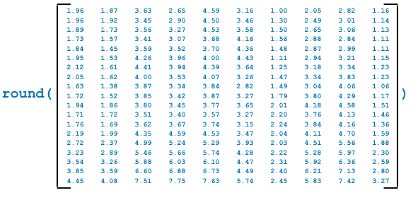
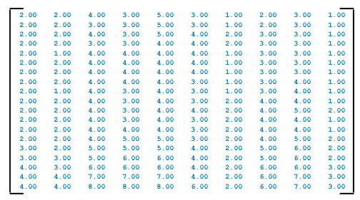

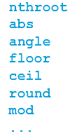
1、逐个元素计算
=
四舍五入
逐个元素计算的函数

Slide 54
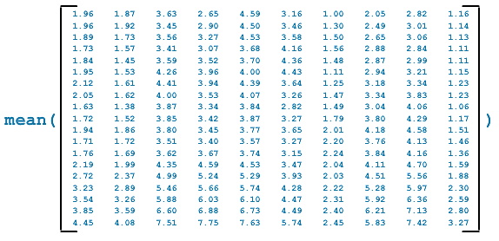
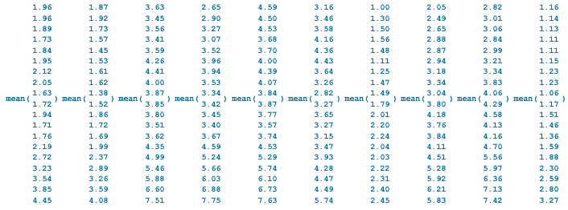
2、按列计算

Slide 55
按列计算的函数
统计相关的函数
max - 最大值
min - 最小值
mean - 平均值
median - 中值
std -标准差
var - 方差
sort - 升序排列
sortrows -按行的升序排列
sum - 求和
prod - 求积
hist -直方图
histc -直方图计数
trapz -梯形数值积分
cumsum -元素的累积求和
cumprod -元素的累积求积
cumtrapz -累计梯形数值积分
有限差分
diff - 微分和导数
gradient - 梯度
del2 - 离散拉普拉斯算子
相关性分析
corrcoef - 相关系数
cov - 协方差矩阵
subspace - 子空间的夹角
滤波和卷积
filter - 一维数字滤波器
filter2 - 二维数字滤波器
conv - 卷积和多项式乘法
conv2 - 二维卷积
convn - N维卷积
deconv - 反卷积和多项式除法运算
detrend - 去除线性趋势

Slide 56
按列计算的函数(续)
傅里叶变换
fft - 离散傅里叶变换
fft2 - 二维离散傅立叶变换
fftn - N维离散傅里叶变换
ifft - 逆离散傅立叶变换
ifft2 - 二维逆离散傅立叶变换
ifftn - N维离散傅里叶逆变换
fftshift - 移零频率分量的频谱中心
ifftshift - 逆FFTSHIFT

Slide 57
学习max函数
向量
矩阵
>> A = [23 42 37 18 52];
>> M = max(A),N = max(A')
M =
52
N =
52
>> A=magic(3)
A =
8 1 6
3 5 7
4 9 2
>> M = max(A)
M =
8 9 7
>> A=magic(3)
A =
8 1 6
3 5 7
4 9 2
>> M = max(A,[],2)
M =
8
7
9
每一行中的最大值
每一列中的最大值

Slide 58
>> A=magic(3)
A =
8 1 6
3 5 7
4 9 2
>> B = max(A,5)
B =
8 5 6
5 5 7
5 9 5
>> A=magic(3)
A =
8 1 6
3 5 7
4 9 2
>> [M,I]=max(A)
M =
8 9 7
I =
1 3 2
逐个元素地和5进行比较，
保留比5大的元素，
比5小的元素被替换成5
返回最大值的同时，
返回所在的位置
进行find索引同样可以这样使用

Slide 59
问题：如何得到一个矩阵中所有元素的最大值，以及该最大值所在的行号和列号？
>> [maxV,I] = max(A(:))
maxV =
9
I =
6
>> [r,c]=ind2sub(size(A),I)
r =
3
c =
2
>> A=magic(3)
A =
8 1 6
3 5 7
4 9 2
>> maxV = max(max(A))
maxV =
9

Slide 60
打开帮助文档系统，自学sum函数
在命令行窗口中输入：doc sum
仔细阅读学习Description部分，并在电脑上练习文档中提供的examples

Slide 61

测试：
sum(A)= ？
sum( A(:,2) ) = ？
sum( A(1,2:end)) = ？
[ 12 15 18 ]
15
5

Slide 62
1
4
0
2
5
0
3
0
0
A(:) =
A =
1 2 3
4 5 0
0 0 0
A(A>5)=0；
sum( A(:) ) = ?
15

Slide 63

A( : , 2)=[]；
sum( A,2 ) = ?
4
10
16

Slide 64
五、矩阵分析
转置：A'
行列式：det
逆：inv
特征值：eig
秩：rank
迹：trace
范数：norm
正交基：orth

Slide 65
六、矩阵分解（Matrix Decomposition）
矩阵分解是把一个矩阵分解成比较简单或者对它性质比较熟悉的若干矩阵的乘积的形式。
1．Cholesky分解：chol、ichol
2．LU分解：lu、ilu
3．QR分解：qr
4．奇异值分解（SVD：singular value decomposition）：svd、gsvd

